Slide 1
Prinzipien der Klimadidaktik
In der Klimadidaktik geht es darum,
1. Fehlvorstellungen zu überwinden,
2. Urteilskompetenz durch Basisfakten zu vermitteln (dabei
ggf. Kontroversen sichtbar zu machen) und
3. wirksame public sphere actions in den Blick zu nehmen.
nach der Metastudie über die Wirksamkeit von Klimabildung von J.Kranz, M.Schwichow, P.Breitenmoser, K.Niebert: Politik – Der blinde Fleck der Klimabildung, 2023.
Siehe auch Video auf http://sts-bv.de/blog/
Notes:
Wenn man mehr Vorbereitungszeit als Ihnen zur Verfügung steht hat, würde man im Einstiegsgespräch über den Film und in der Lernsequenz zwei Prinzipien der Klimadidaktik berücksichtigen:

Slide 2
Fehlvorstellungen überwinden, Urteilskompetenz durch Basisfakten
Lektüretipp: Breitenmoser / Kranz / Niebert / Schwichow:
Politik - der blinde Fleck der Klimabildung, 2023
„Weder die zentralen Grundpfeiler der Klimapolitik, wie das 1,5-Grad-Limit oder die IPCC-Berichte, noch konkrete politische Steuerungsinstrumente zur Reduzierung von Treibhausgas-emissionen werden thematisiert. Die Befunde der wenigen Studien, in welchen Lernende altersgemäß entweder politische Entscheidungs-prozesse simulieren oder sich direkt klimapolitisch engagieren, zeigen jedoch, dass ein Unterricht, der Klimapolitik explizit behandelt, durchaus beeindruckende Effekte und Initiativen hervorbringen kann.“
„Statt einseitig die Anpassung des privaten Konsums zu predigen, muss eine wirksame Klimabildung und –kommunikation daher die Bedeutung politischer Entscheidungen für den Klimaschutz vermitteln..“
Link: www.klimafakten.de/kommunikation/politik-der-blinde-fleck-der-klimabildung oder www.t1p.de/klibi
-> Ein Klimadidaktikworkshop / Hj. am StS GYM Bad Vilbel

Slide 3
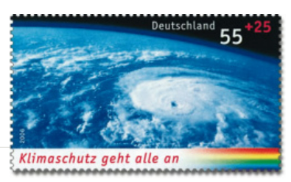
1. Fehlvorstellungen
Fehlvorstellungen überwinden, Urteilskompetenz durch Basisfakten
o „Ihr seid alle verantwortlich!“
(moralische Appelle bleiben zu diffus)
o „Abfallvermeidung nutzt dem Klimaschutz“
(nur 1% der THG gehen auf Abfall zurück, die wirklich großen Emittenten sind …, Folien 16-17)
o „Ihr müsst Euren ökologischen Fußabdruck reduzieren!“ (nicht der individuelle Konsum, sondern die Produktionsstrukturen sind entscheidend, „Handabdruck“)
o „Es reicht, den Mechanismus der Erderhitzung naturwissenschaftlich zu verstehen“ (ist notwendig, aber nicht hinreichend => Klimabildung muss in alle Fächer!)
o „Bildung“ (wer gebildeter ist, verdient und emittiert paradoxerweise mehr)
o „Vieles ist noch unsicher!“ (es gibt sichere Basisfakten)

Slide 4
2. Urteilskompetenz …
Fehlvorstellungen überwinden, Urteilskompetenz durch Basisfakten
Schülerinnen und Schüler…
nutzen Basisfakten (Folie 15) über die anthropogene Klimaerhitzung und kennen wirksame und gerechte Klimaschutzmaßnahmen und
bewerten politische Positionen zu Klimaschutzmaßnahmen wissenschaftsfundiert,
unterscheiden individuelle Verhaltensänderungen von
kollektiv erstrittenen Strukturveränderungen,
engagieren sich auf eigenen Wunsch wirksam.
Klimadidaktische Prinzipien nach Schwichow:
Klimawandel ist als socio-scientific issue zu betrachten. Klimadidaktik
thematisiert „realpolitische Fragestellungen“ zu Strukturveränderungen auf der Basis von klimawissenschaftlicher Basisfakten und
ermöglicht so eine wissenschaftsfundierte Bewertung von klimapolitischen Positionen.

Slide 5
… durch welche Basisfakten?
Fehlvorstellungen überwinden, Urteilskompetenz durch Basisfakten
Gesichertes Wissen aus der Klimaforschung:
Die Erderhitzung geht auf die menschengemachte Emission von Treibhausgasen (THG) zurück, die das Strahlungsgleichgewicht der Infrarot-Wärmestrahlung zwischen Sonne, Erde und Weltall stören: Ohne natürl. THG wäre die Erde -18ºC kalt, mit ihnen ist sie +15ºC warm. Der Anteil 280 ppm CO₂ (=0,028 %, vorindustrieller Wert) war dabei bis-lang an ca. 7,2ºC des natürlichen Treibhauseffektes beteiligt. Die Erhöhung von 280 auf 425 ppm (Juli 2023) hat deshalb massive Auswirkungen! Klimawandelinformationssystem Rheinland-Pfalz | Kohlendioxid in der Atmosphäre
ab + 1,5 bis 2 Grad geraten mit hoher Wahrscheinlichkeit Kippunkte in Bewegung (siehe Folie 14)
Klimaneutralität = ca. 2t CO₂ Äquivalente pro Jahr/Kopf (D z.Z. ca. 11t)

Slide 6
Fehlvorstellungen überwinden, Urteilskompetenz durch Basisfakten
Gesichertes Wissen aus der Klimaforschung:
2t/J./Kopf ist mit individuellen Verhaltensänderungen alleine nicht zu erreichen. Es braucht schnell wirksame und kollektiv erstrittene und politisch gestaltete Strukturveränderungen, um das 1,5-/2-Grad-Limit des Pariser Klimaabkommens (vom Bundestag am 16.09.2016 einstimmig ratifiziert) nicht zu überschreiten.
Strukturveränderung = schnellstmöglicher Ausstieg aus der Nutzung fossiler Energieträger in Stromerzeugung, Industrie, Verkehr und Gebäudeheizung (+ Transformation unserer Ernährung, v.a. weniger Fleisch- und Milcherzeugung)
Folgen der Erderhitzung: - Extremwetter, da mehr Energie und Wasser in der Atmosphäre - Klimaflucht, die Demokratien destabilisieren wird
die historische moralische Verantwortung tragen wir (d.h. die G7-Staaten, siehe Folie 13)

Slide 7
Fehlvorstellungen überwinden, Urteilskompetenz durch Basisfakten
Gesichertes Wissen aus der Klimaforschung:
Klimaneutralität ist gesetzlich vereinbart und technisch möglich: 100% Elektrifizierung durch Windkraft, Sonnenenergie und Speichertechnik wird funktionieren.
Atomkraft ist [in D] keine Option (Bauzeiten und -kosten)
Wasserstoff- oder E-Fuel-Mobilität sind keine Option (Verfügbarkeit und Kosten) siehe Folie 11 und Vortrag → www.t1p.de/eichberger
Es braucht schnell wirksame Maßnahmen (Folie-THG-Budget): die Welt ist auf einem 3-Grad-Plus-Pfad (6ºC auf Landfläche)
Maßnahmen müssen sozial gerecht sein, da sonst keine poli-tischen Mehrheiten (=> Klimageld => Investitionen in Struktur-veränderungen => Schuldenbremse ist zu reformieren, sie ver- hindert Investitionen in die Zukunft aller Kinder und Jugendlichen, siehe Folie 12 => 65 Mrd. Subventionen fossiler Energien abbauen)

Slide 8
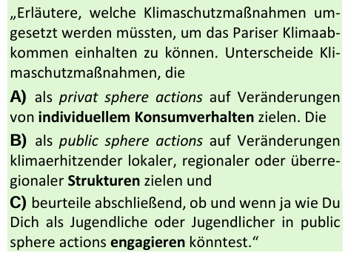
Die Referenzaufgabe nimmt public sphere actions in den Blick und basiert so auf klimadidaktischen Prinzipien:
Fehlvorstellungen überwinden, Urteilskompetenz durch Basisfakten
Gesichertes Wissen aus der Klimaforschung
Schwerpunkt der Referenzaufgabe und Lernsequenz liegt
auf public sphere actions, d.h. auf Veränderung von gesellschaftlichen Strukturen.
Notes:
Denn: … Vor welche Herausforderung stellen wir die neuen Kolleg*innen?

Slide 9
Erfahrene Lehrpersonen können die Referenzaufgabe einer Lernsequenz lösen. (Fraefel 2023)
Tauschen Sie sich zu zweit (15 Min.) und dann im Plenum (15 Min.) über die Fragen I-III aus.
Notieren Sie dann für sich, worauf Sie im Gespräch über den Film achten wollen.
Welche Strukturveränderungen,
… zeigt eigentlich der Film, über den ich mit SuS sprechen will?
… werden in öffentlichen Debatten kontrovers diskutiert*?
… können von SuS durch Engagement beeinflusst werden?
(*) und sollten deshalb von SuS „wissenschafts-fundiert beurteilt“ werden können.
PPT ->
Notes:
Windkraftausbau in meiner Region ja/nein? Kohleausstieg in 2030 oder später oder früher? Atomkraftwerke abschalten oder neu bauen? Tempolimit ja/nein? autofreie Innenstädte ja/nein? CO2-Steuer erhöhen?
Kernfusion fördern und auf Innovationen hoffen? Klimageld einführen? Wasserstoffmobilität fördern? Wärmepumpenpflicht statt neue Gasheizung? usw.

Slide 10
III. Beispiele für „public sphere actions“-Forderungen, für die sich Jugendliche engagieren können (u.a. nach Schwichow; nutzen Sie auch KI!):
Neubau von sicheren Radwegen zu unserer Schule!
Ladesäulen für Elektroauto und –räder auf dem Schulgelände!
In unserer Region sollen mehr Windkraftanlagen gebaut werden!
Unsere Schule soll durch Photovoltaikanlagen elektrifiziert werden!
Unsere Schule soll nicht mit Gas, sondern mit einer Wärmepumpe beheizt werden!
In unserer Schulkantine soll klimaschonendes Essen angeboten werden! usw.
Welche Strukturveränderungen,
(…)
… können von SuS (nur) durch public sphere actions beeinflusst werden?
Notes:
Windkraftausbau in meiner Region ja/nein? Kohleausstieg in 2030 oder später oder früher? Atomkraftwerke abschalten oder neu bauen? Tempolimit ja/nein? autofreie Innenstädte ja/nein? CO2-Steuer erhöhen?
Kernfusion fördern und auf Innovationen hoffen? Klimageld einführen? Wasserstoffmobilität fördern? Wärmepumpenpflicht statt neue Gasheizung? usw.

Slide 11
Anhang
Zurück zu
Folie 7
Notes:
Windkraftausbau in meiner Region ja/nein? Kohleausstieg in 2030 oder später oder früher? Atomkraftwerke abschalten oder neu bauen? Tempolimit ja/nein? autofreie Innenstädte ja/nein? CO2-Steuer erhöhen?
Kernfusion fördern und auf Innovationen hoffen? Klimageld einführen? Wasserstoffmobilität fördern? Wärmepumpenpflicht statt neue Gasheizung? usw.

Slide 12
Anhang
Zurück zu Folie 7
„mindestens 60 Mrd Euro aus dem Klima- und Transformationsfonds (KTF) [stehen] nicht mehr zur Verfügung“
Notes:
Windkraftausbau in meiner Region ja/nein? Kohleausstieg in 2030 oder später oder früher? Atomkraftwerke abschalten oder neu bauen? Tempolimit ja/nein? autofreie Innenstädte ja/nein? CO2-Steuer erhöhen?
Kernfusion fördern und auf Innovationen hoffen? Klimageld einführen? Wasserstoffmobilität fördern? Wärmepumpenpflicht statt neue Gasheizung? usw.

Slide 13
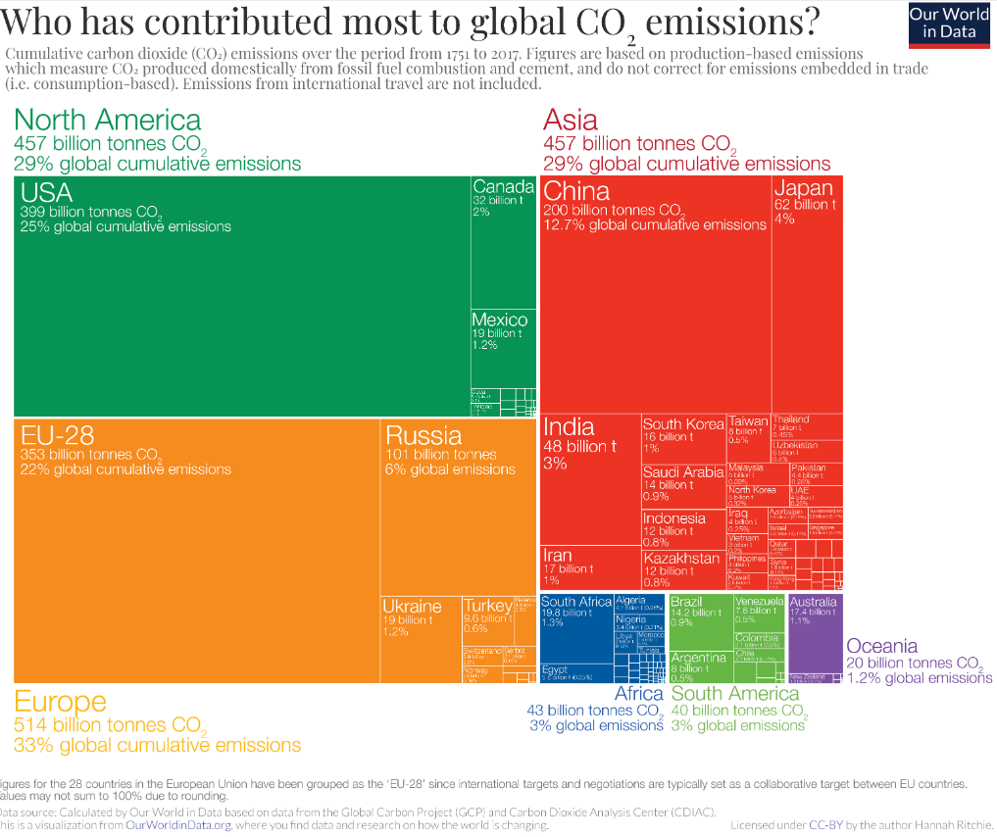
Anhang
Zurück zu Folie 6
Who has contributed most to global CO2 emissions? - Our World in Data
Notes:
Windkraftausbau in meiner Region ja/nein? Kohleausstieg in 2030 oder später oder früher? Atomkraftwerke abschalten oder neu bauen? Tempolimit ja/nein? autofreie Innenstädte ja/nein? CO2-Steuer erhöhen?
Kernfusion fördern und auf Innovationen hoffen? Klimageld einführen? Wasserstoffmobilität fördern? Wärmepumpenpflicht statt neue Gasheizung? usw.

Slide 14
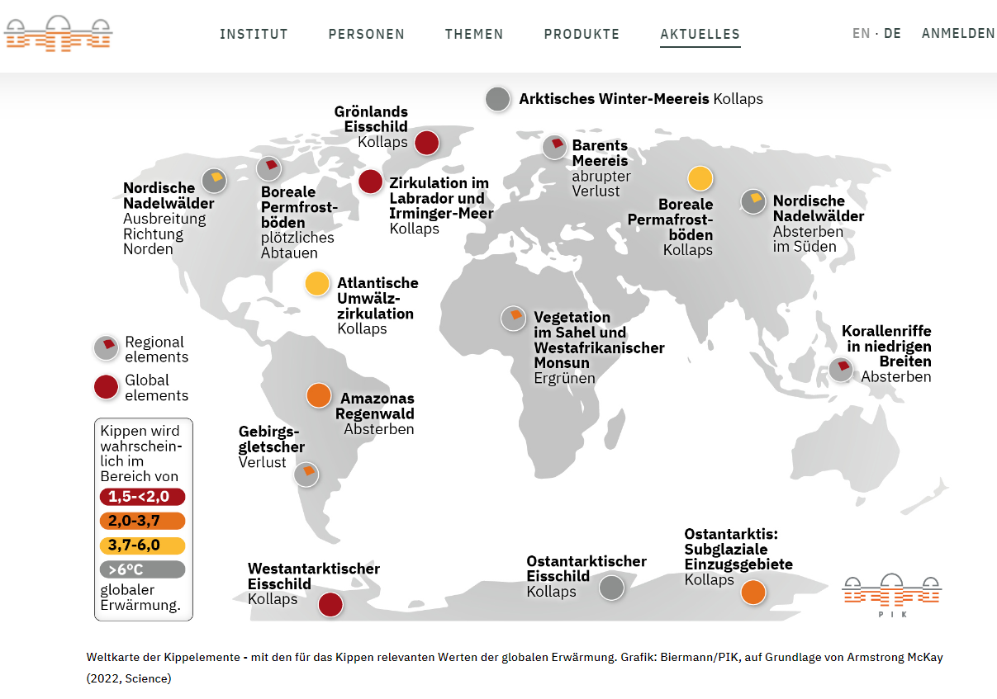
Anhang
Risiko des Überschreitens mehrerer Klima-Kipppunkte steigt bei einer globalen Erwärmung von mehr als 1,5°C — Potsdam-Institut für Klimafolgenforschung (pik-potsdam.de)
Zurück zu Folie 5
Notes:
Windkraftausbau in meiner Region ja/nein? Kohleausstieg in 2030 oder später oder früher? Atomkraftwerke abschalten oder neu bauen? Tempolimit ja/nein? autofreie Innenstädte ja/nein? CO2-Steuer erhöhen?
Kernfusion fördern und auf Innovationen hoffen? Klimageld einführen? Wasserstoffmobilität fördern? Wärmepumpenpflicht statt neue Gasheizung? usw.

Slide 15
Anhang
Klima-Fakten | Deutsches Klima Konsortium (deutsches-klima-konsortium.de)
Zurück zu Folie 3
Zurück zu Folie 4
Notes:
Windkraftausbau in meiner Region ja/nein? Kohleausstieg in 2030 oder später oder früher? Atomkraftwerke abschalten oder neu bauen? Tempolimit ja/nein? autofreie Innenstädte ja/nein? CO2-Steuer erhöhen?
Kernfusion fördern und auf Innovationen hoffen? Klimageld einführen? Wasserstoffmobilität fördern? Wärmepumpenpflicht statt neue Gasheizung? usw.

Slide 16
Anhang
Zurück
Notes:
Windkraftausbau in meiner Region ja/nein? Kohleausstieg in 2030 oder später oder früher? Atomkraftwerke abschalten oder neu bauen? Tempolimit ja/nein? autofreie Innenstädte ja/nein? CO2-Steuer erhöhen?
Kernfusion fördern und auf Innovationen hoffen? Klimageld einführen? Wasserstoffmobilität fördern? Wärmepumpenpflicht statt neue Gasheizung? usw.

Slide 17
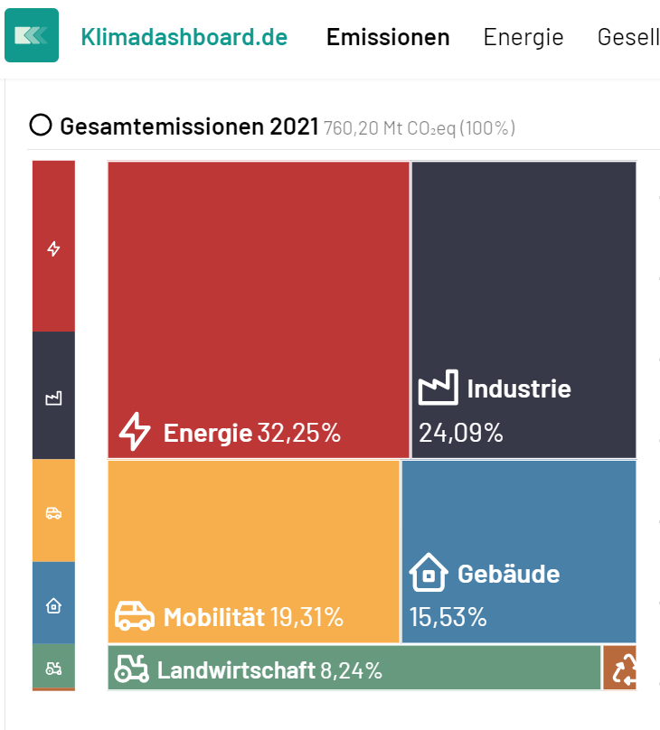
Anhang
Zurück
Notes:
Windkraftausbau in meiner Region ja/nein? Kohleausstieg in 2030 oder später oder früher? Atomkraftwerke abschalten oder neu bauen? Tempolimit ja/nein? autofreie Innenstädte ja/nein? CO2-Steuer erhöhen?
Kernfusion fördern und auf Innovationen hoffen? Klimageld einführen? Wasserstoffmobilität fördern? Wärmepumpenpflicht statt neue Gasheizung? usw.

Slide 18
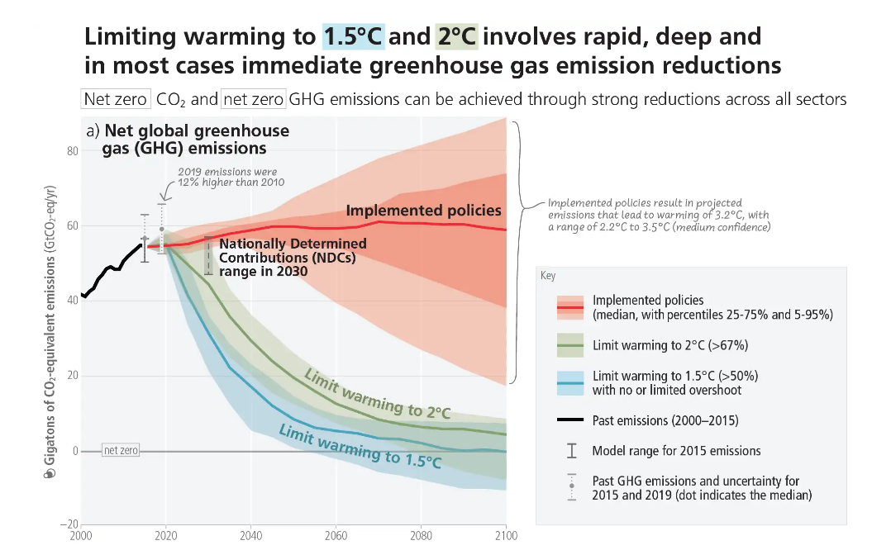
Anhang
Zurück
Notes:
Windkraftausbau in meiner Region ja/nein? Kohleausstieg in 2030 oder später oder früher? Atomkraftwerke abschalten oder neu bauen? Tempolimit ja/nein? autofreie Innenstädte ja/nein? CO2-Steuer erhöhen?
Kernfusion fördern und auf Innovationen hoffen? Klimageld einführen? Wasserstoffmobilität fördern? Wärmepumpenpflicht statt neue Gasheizung? usw.

Slide 19
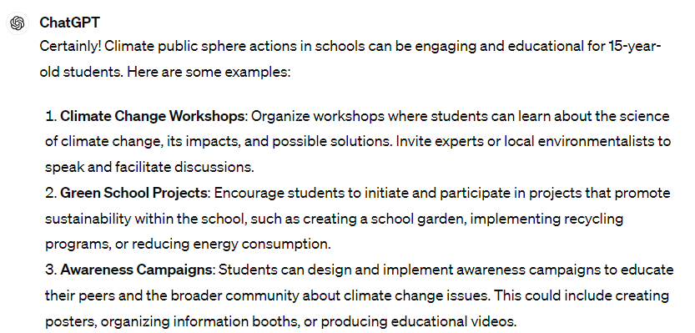
Nutzen Sie KI bei der Planung!
Zurück
Notes:
Windkraftausbau in meiner Region ja/nein? Kohleausstieg in 2030 oder später oder früher? Atomkraftwerke abschalten oder neu bauen? Tempolimit ja/nein? autofreie Innenstädte ja/nein? CO2-Steuer erhöhen?
Kernfusion fördern und auf Innovationen hoffen? Klimageld einführen? Wasserstoffmobilität fördern? Wärmepumpenpflicht statt neue Gasheizung? usw.

Slide 20
Nutzen Sie KI bei der Planung!
Zurück
Notes:
Windkraftausbau in meiner Region ja/nein? Kohleausstieg in 2030 oder später oder früher? Atomkraftwerke abschalten oder neu bauen? Tempolimit ja/nein? autofreie Innenstädte ja/nein? CO2-Steuer erhöhen?
Kernfusion fördern und auf Innovationen hoffen? Klimageld einführen? Wasserstoffmobilität fördern? Wärmepumpenpflicht statt neue Gasheizung? usw.

Slide 21
Nutzen Sie KI bei der Planung!
Zurück
Notes:
Windkraftausbau in meiner Region ja/nein? Kohleausstieg in 2030 oder später oder früher? Atomkraftwerke abschalten oder neu bauen? Tempolimit ja/nein? autofreie Innenstädte ja/nein? CO2-Steuer erhöhen?
Kernfusion fördern und auf Innovationen hoffen? Klimageld einführen? Wasserstoffmobilität fördern? Wärmepumpenpflicht statt neue Gasheizung? usw.

Slide 22
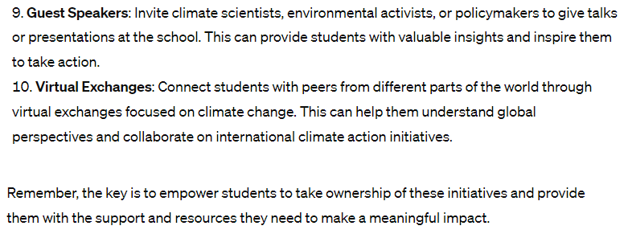
Nutzen Sie KI bei der Planung!
Zurück
Notes:
Windkraftausbau in meiner Region ja/nein? Kohleausstieg in 2030 oder später oder früher? Atomkraftwerke abschalten oder neu bauen? Tempolimit ja/nein? autofreie Innenstädte ja/nein? CO2-Steuer erhöhen?
Kernfusion fördern und auf Innovationen hoffen? Klimageld einführen? Wasserstoffmobilität fördern? Wärmepumpenpflicht statt neue Gasheizung? usw.

Slide 23
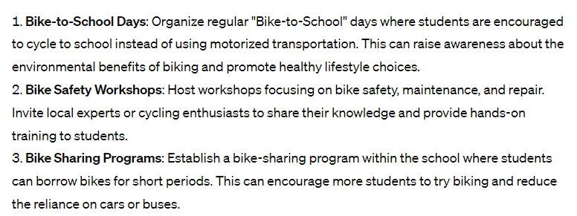
Nutzen Sie KI bei der Planung!
Zurück
Notes:
Windkraftausbau in meiner Region ja/nein? Kohleausstieg in 2030 oder später oder früher? Atomkraftwerke abschalten oder neu bauen? Tempolimit ja/nein? autofreie Innenstädte ja/nein? CO2-Steuer erhöhen?
Kernfusion fördern und auf Innovationen hoffen? Klimageld einführen? Wasserstoffmobilität fördern? Wärmepumpenpflicht statt neue Gasheizung? usw.

Slide 24
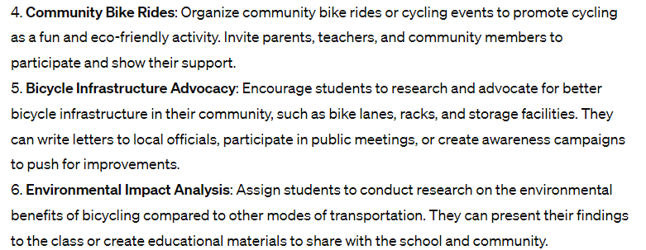
Nutzen Sie KI bei der Planung!
Zurück
Notes:
Windkraftausbau in meiner Region ja/nein? Kohleausstieg in 2030 oder später oder früher? Atomkraftwerke abschalten oder neu bauen? Tempolimit ja/nein? autofreie Innenstädte ja/nein? CO2-Steuer erhöhen?
Kernfusion fördern und auf Innovationen hoffen? Klimageld einführen? Wasserstoffmobilität fördern? Wärmepumpenpflicht statt neue Gasheizung? usw.

Slide 25
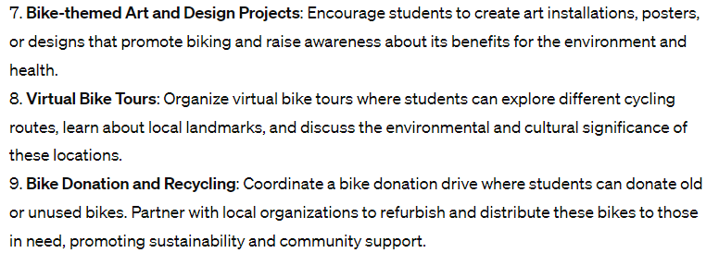
Nutzen Sie KI bei der Planung!
Zurück
Notes:
Windkraftausbau in meiner Region ja/nein? Kohleausstieg in 2030 oder später oder früher? Atomkraftwerke abschalten oder neu bauen? Tempolimit ja/nein? autofreie Innenstädte ja/nein? CO2-Steuer erhöhen?
Kernfusion fördern und auf Innovationen hoffen? Klimageld einführen? Wasserstoffmobilität fördern? Wärmepumpenpflicht statt neue Gasheizung? usw.

Slide 26
Nutzen Sie KI bei der Planung!
Zurück
Notes:
Windkraftausbau in meiner Region ja/nein? Kohleausstieg in 2030 oder später oder früher? Atomkraftwerke abschalten oder neu bauen? Tempolimit ja/nein? autofreie Innenstädte ja/nein? CO2-Steuer erhöhen?
Kernfusion fördern und auf Innovationen hoffen? Klimageld einführen? Wasserstoffmobilität fördern? Wärmepumpenpflicht statt neue Gasheizung? usw.

Slide 27
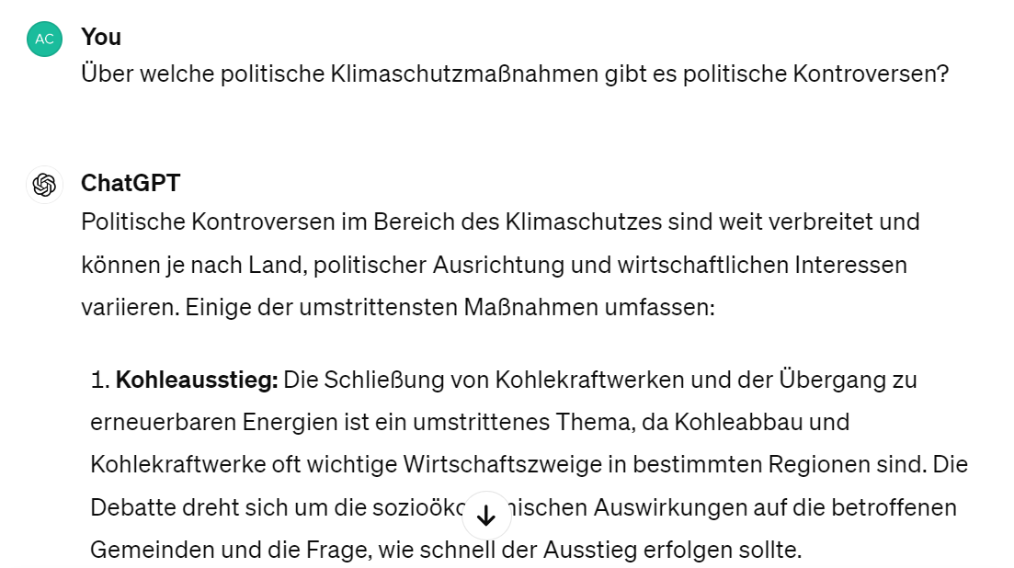
Nutzen Sie KI bei der Planung!
Zurück
Notes:
Windkraftausbau in meiner Region ja/nein? Kohleausstieg in 2030 oder später oder früher? Atomkraftwerke abschalten oder neu bauen? Tempolimit ja/nein? autofreie Innenstädte ja/nein? CO2-Steuer erhöhen?
Kernfusion fördern und auf Innovationen hoffen? Klimageld einführen? Wasserstoffmobilität fördern? Wärmepumpenpflicht statt neue Gasheizung? usw.

Slide 28
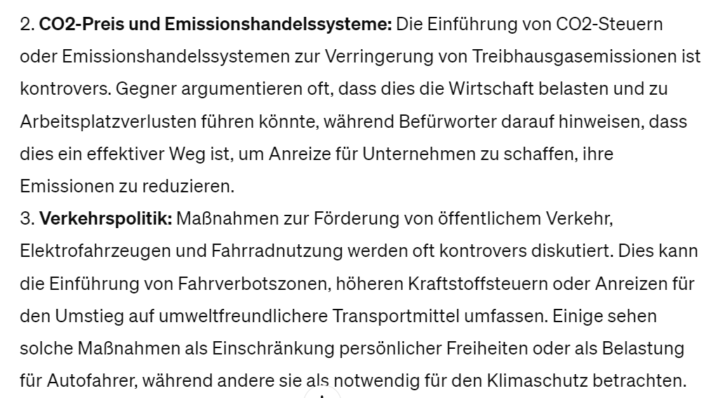
Nutzen Sie KI bei der Planung!
Zurück
Notes:
Windkraftausbau in meiner Region ja/nein? Kohleausstieg in 2030 oder später oder früher? Atomkraftwerke abschalten oder neu bauen? Tempolimit ja/nein? autofreie Innenstädte ja/nein? CO2-Steuer erhöhen?
Kernfusion fördern und auf Innovationen hoffen? Klimageld einführen? Wasserstoffmobilität fördern? Wärmepumpenpflicht statt neue Gasheizung? usw.

Slide 29
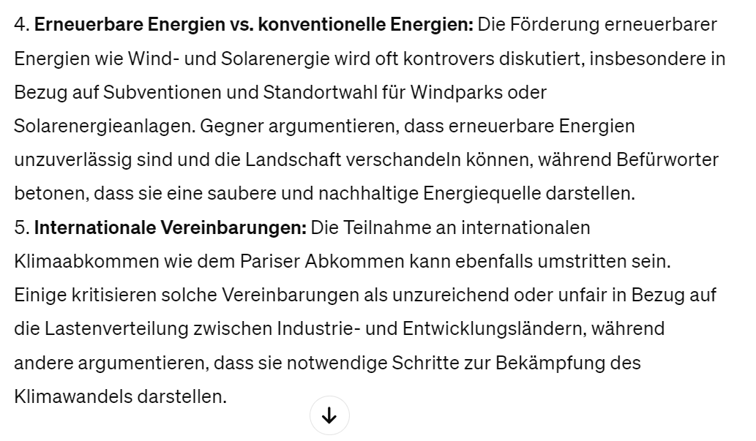
Nutzen Sie KI bei der Planung!
Zurück
Notes:
Windkraftausbau in meiner Region ja/nein? Kohleausstieg in 2030 oder später oder früher? Atomkraftwerke abschalten oder neu bauen? Tempolimit ja/nein? autofreie Innenstädte ja/nein? CO2-Steuer erhöhen?
Kernfusion fördern und auf Innovationen hoffen? Klimageld einführen? Wasserstoffmobilität fördern? Wärmepumpenpflicht statt neue Gasheizung? usw.

